Slide 1
«Помним тебя, неизвестный солдат!»
Презентация развлечения в старшей группе на тему
«Помним тебя, неизвестный солдат!»
АВТОРЫ:
Музыкальный руководитель Очильдиева Н.И.
Воспитатель Гуцул Сильвия Сергеевна

Slide 2
Цель: воспитывать чувства гражданственности и патриотизма
Задачи: познакомить детей с событиями Великой Отечественной войны;
подвести детей к выводу о том, что война - это плохо, а мир – хорошо;
раскрыть перед детьми значение слов «Неизвестный солдат»;
воспитывать чувство патриотизма, любви к своей Отчизне на примерах участников войны;
помогать воспитывать в детях уважение ко всем, кто защищал Родину от врагов;
поощрять желание детей подражать смелости солдат, ловкости, отваге, в стремлении быть похожими на них.

Slide 3
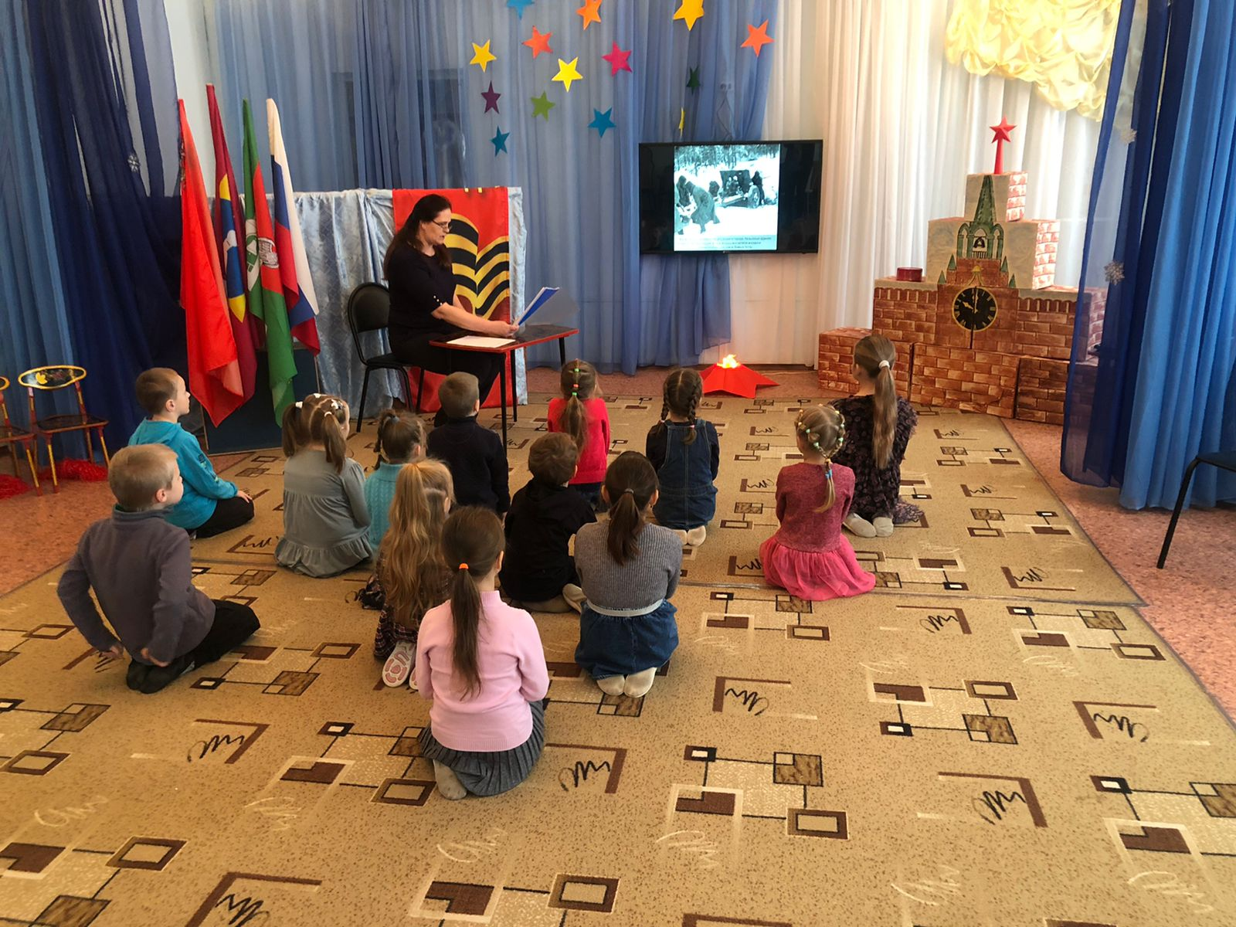
Познакомить детей с событиями Великой Отечественной войны

Slide 4
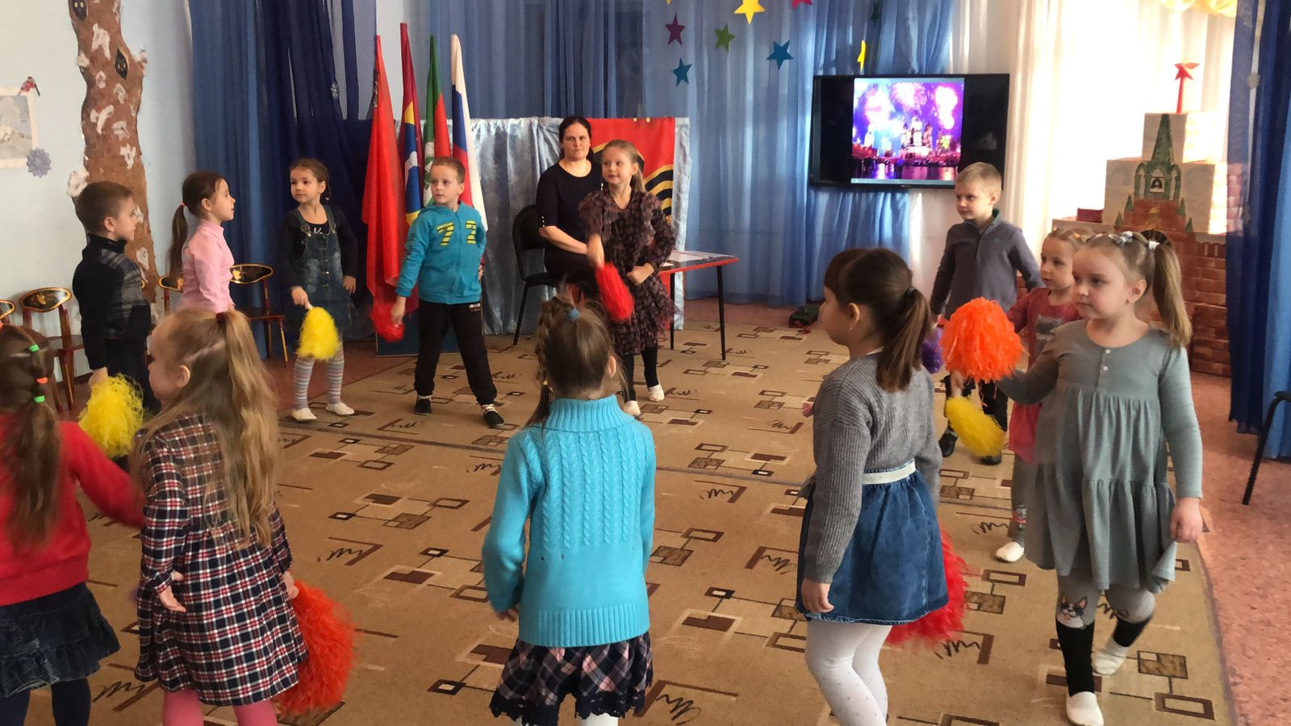
ЗАДАЧА №2
Подвести детей к выводу о том, что война - это плохо, а мир – хорошо

Slide 5
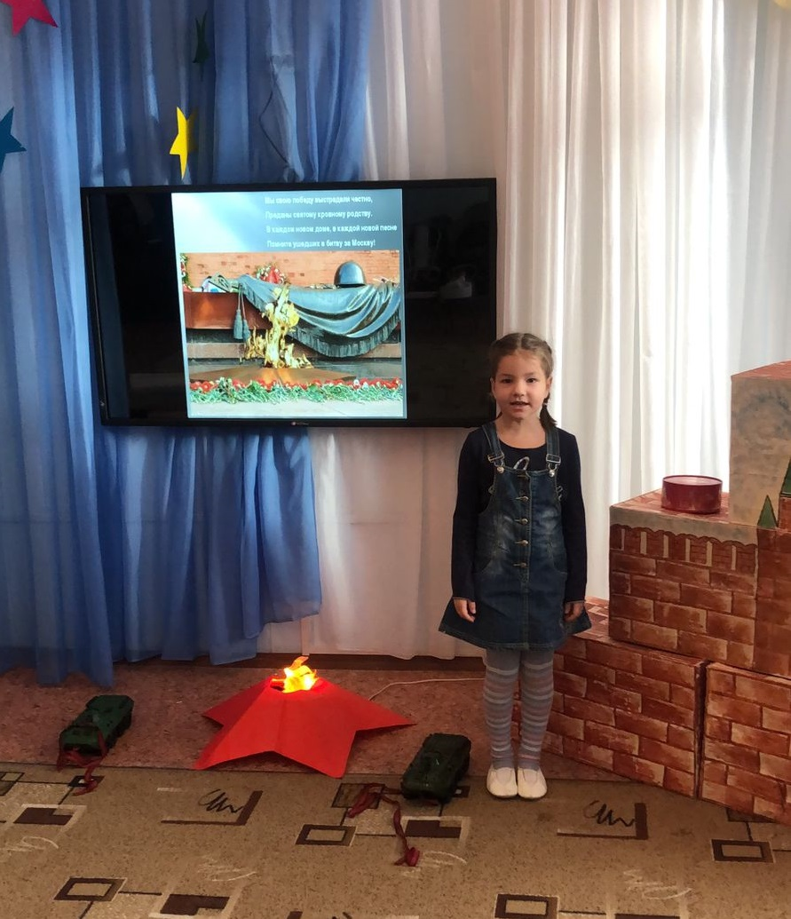
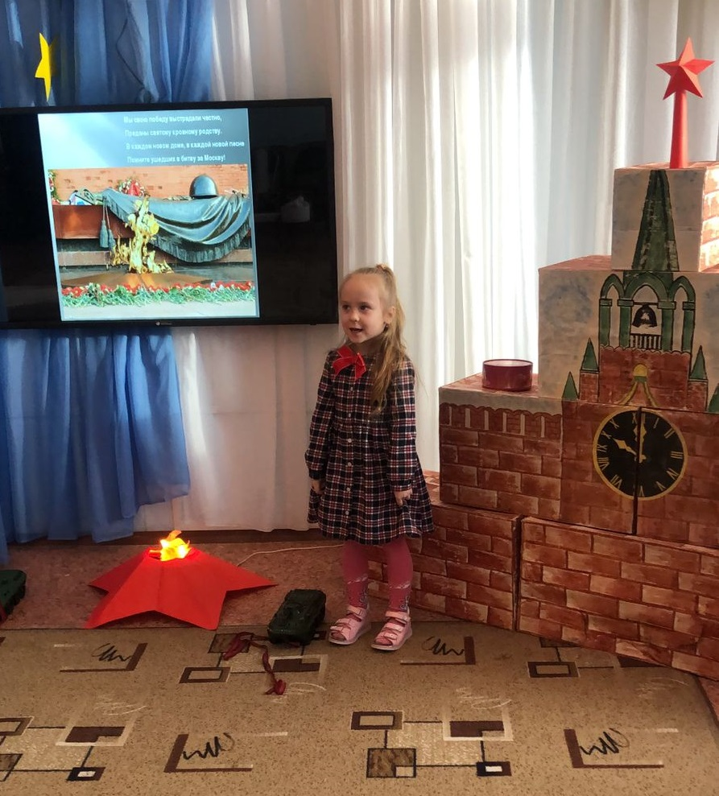
ЗАДАЧА №3
Раскрыть перед детьми значение слов «Неизвестный солдат»;

Slide 6
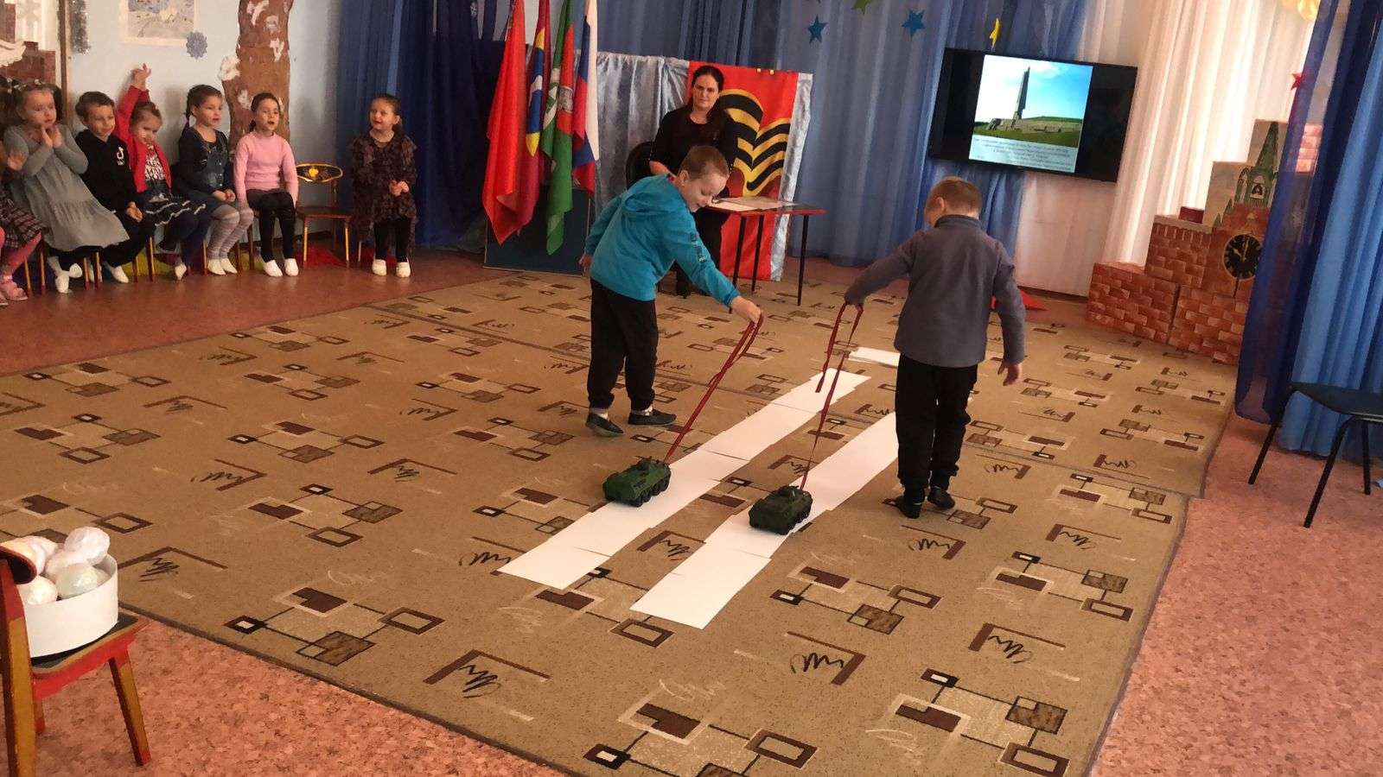
ЗАДАЧА №4
Воспитывать чувство патриотизма, любви к своей Отчизне на примерах участников войны;

Slide 7
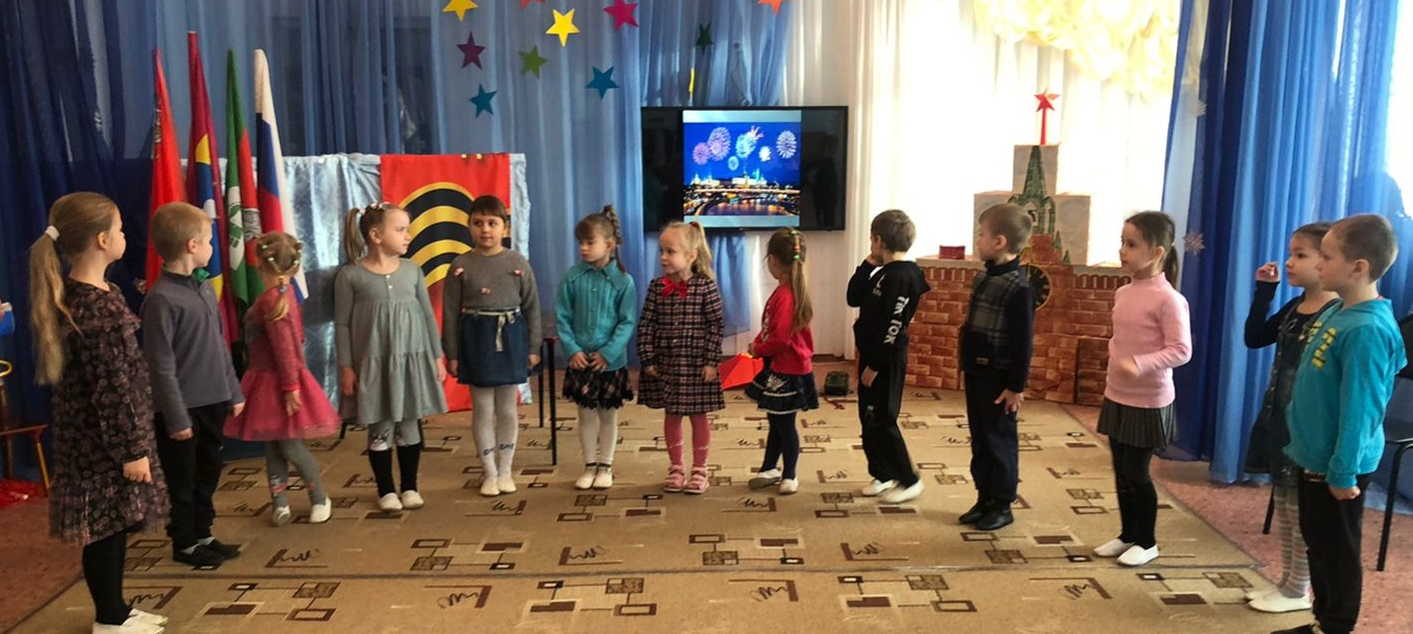
ЗАДАЧА №5
Помогать воспитывать в детях уважение ко всем, кто защищал Родину от врагов

Slide 8
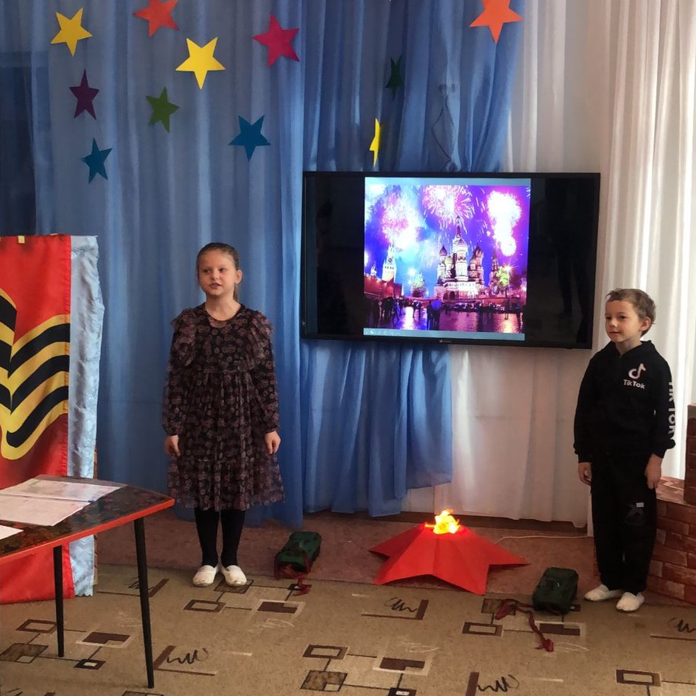
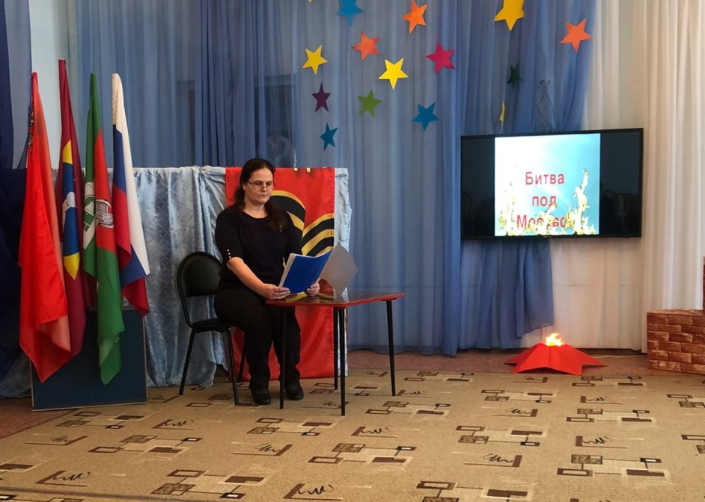
ЗАДАЧА №6
Поощрять желание детей подражать смелости солдат, ловкости, отваге, в стремлении быть похожими на них

Slide 9
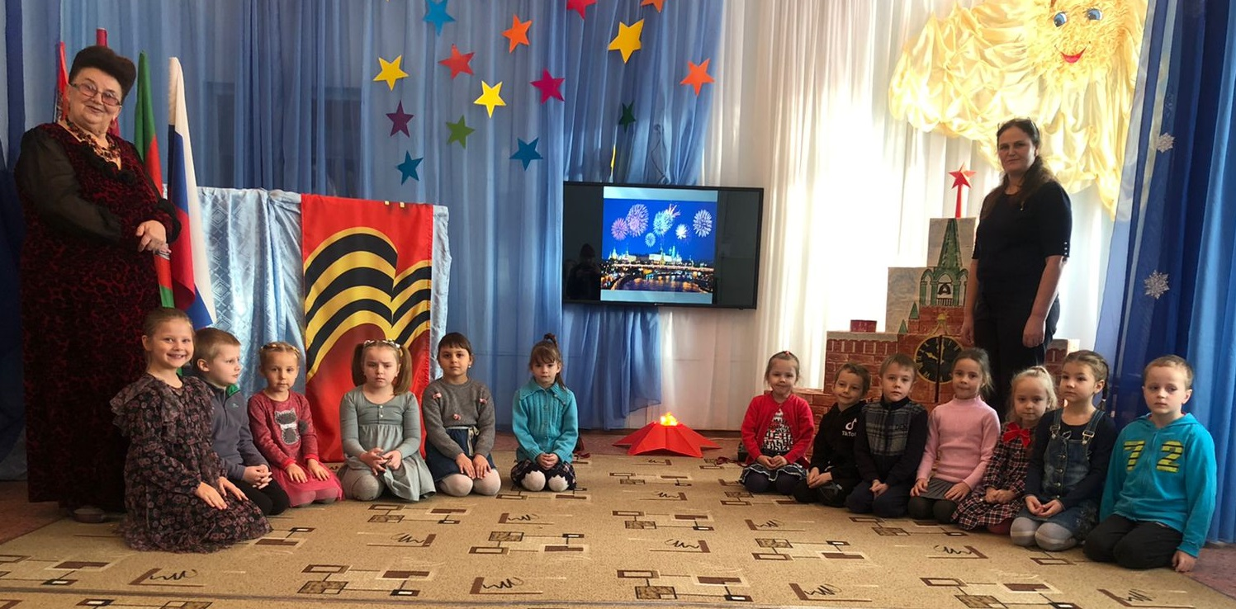
СПАСИБО ЗА ВНИМАНИЕ

